Slide 1



TECNOLÓGICO NACIONAL DE MÉXICO
INSTITUTO TECNOLÓGICO DE FRONTERA COMALAPA
NOMBRE DE LA MATERIA
Lenguajes y Automatas II
NOMBRE DEL ESTUDIANTE
EDDI URIEL CASTILLO SÁNCHEZ
CARRERA
INGENIERÍA EN SISTEMAS COMPUTACIONALES
SEMESTRE
SÉPTIMO SEMESTRE
NOMBRE DEL DOCENTE
Ing. Javier Francisco Mingo Velázquez
NOMBRE DEL TRABAJO
Actividad 3.2 Banco de ejercicios
LUGAR Y FECHA
Frontera Comalapa, Chiapas 15 de septiembre de 2026
1

Slide 2
Introducción
La optimización de código es una etapa importante dentro del proceso de compilación, ya que permite mejorar un programa sin cambiar el resultado que produce. En esta práctica se elaboró un programa en Java capaz de mostrar ejemplos de optimización local, optimización de ciclos, optimización global y optimización de mirilla.
También se incluyeron apartados relacionados con el costo de ejecución, el uso de memoria, registros, pila, criterios para mejorar el código y análisis de flujo de datos. Con esto se buscó relacionar la teoría de la unidad con una práctica sencilla ejecutada en IntelliJ IDEA.

Slide 3
Justificación
Esta práctica se realizó para comprender de manera más clara cómo se aplican las técnicas de optimización en un programa. El analizador permite observar ejemplos antes y después de optimizar, lo que ayuda a identificar instrucciones innecesarias, expresiones repetidas, operaciones constantes y mejoras en ciclos.
El desarrollo en Java permite comprobar el funcionamiento mediante un menú interactivo, por lo que cada opción representa una parte del tema de optimización y puede utilizarse como evidencia de aprendizaje.

Slide 4
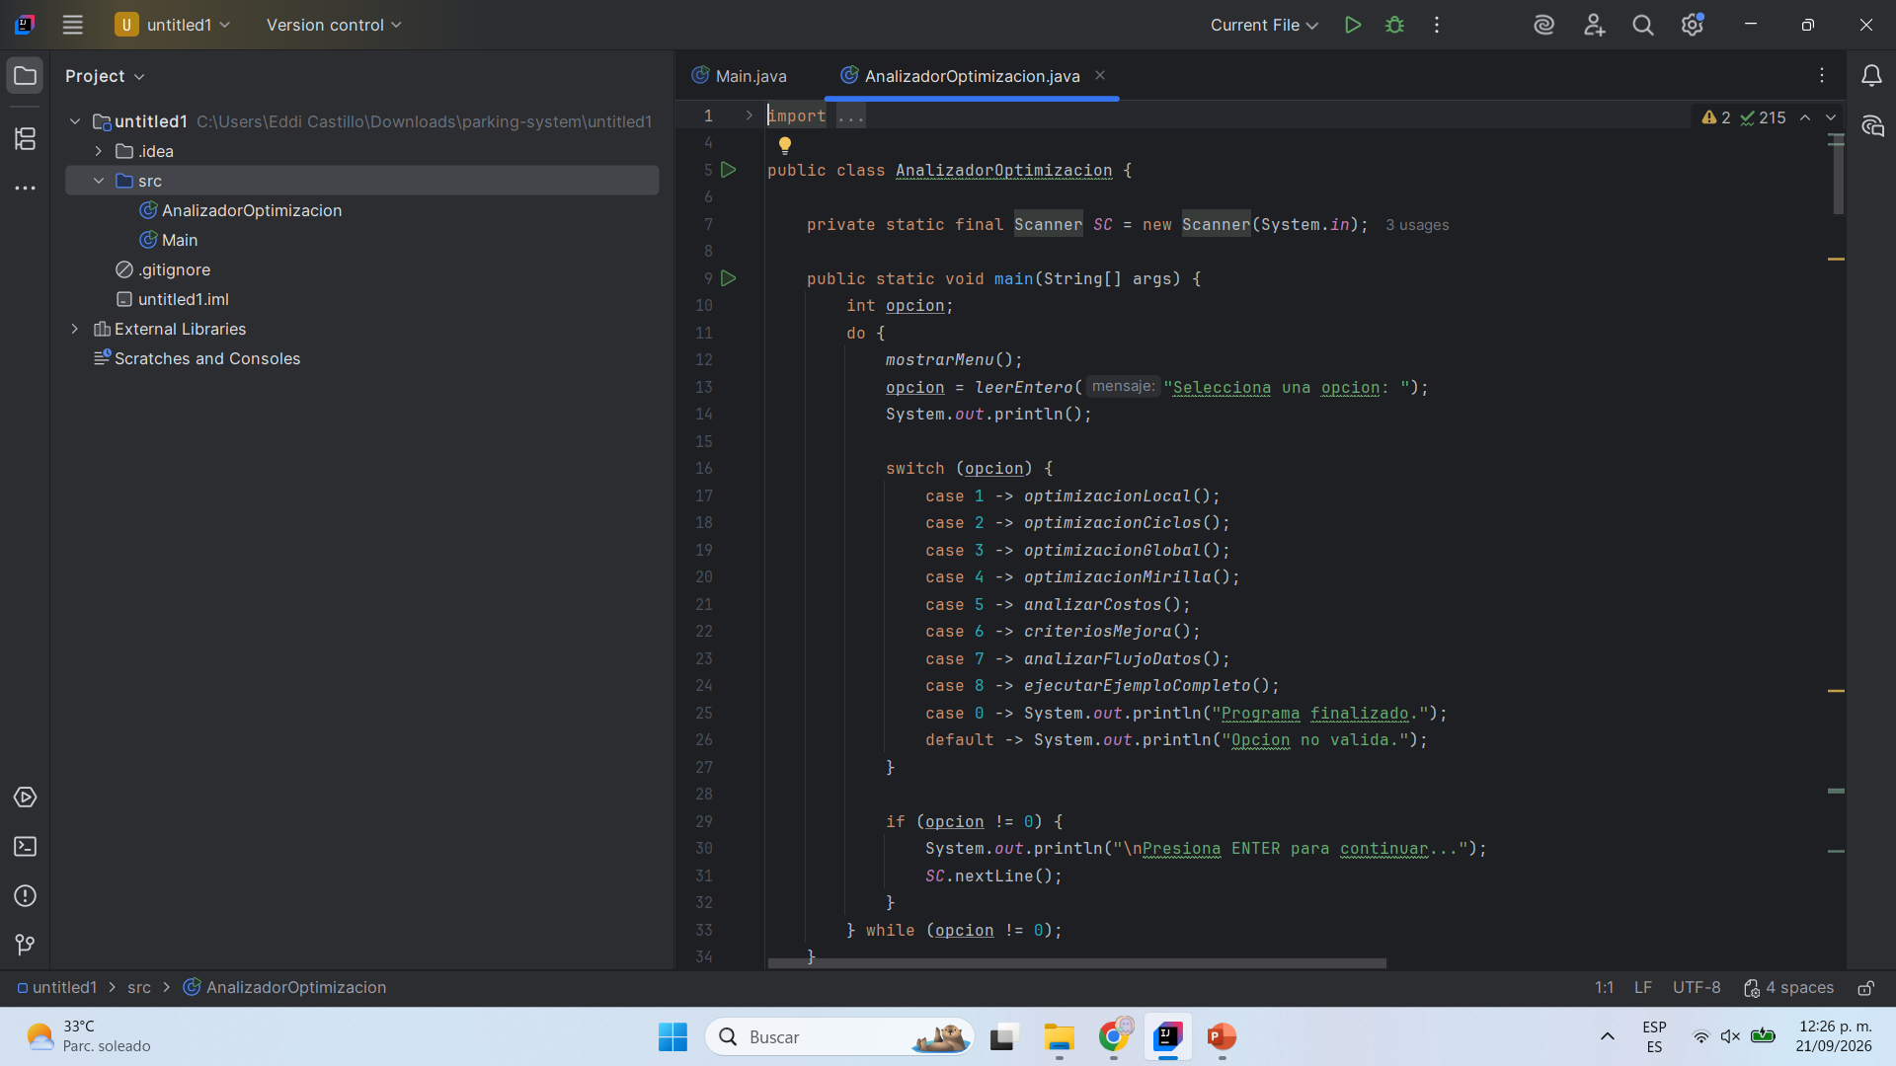
Desarrollo: Creación del proyecto y clase principal
Se creó el proyecto en IntelliJ IDEA y se agregó la clase AnalizadorOptimizacion. En esta parte se observa la estructura principal del programa, donde se declara la clase, el método main y el control del menú mediante opciones.

Slide 5
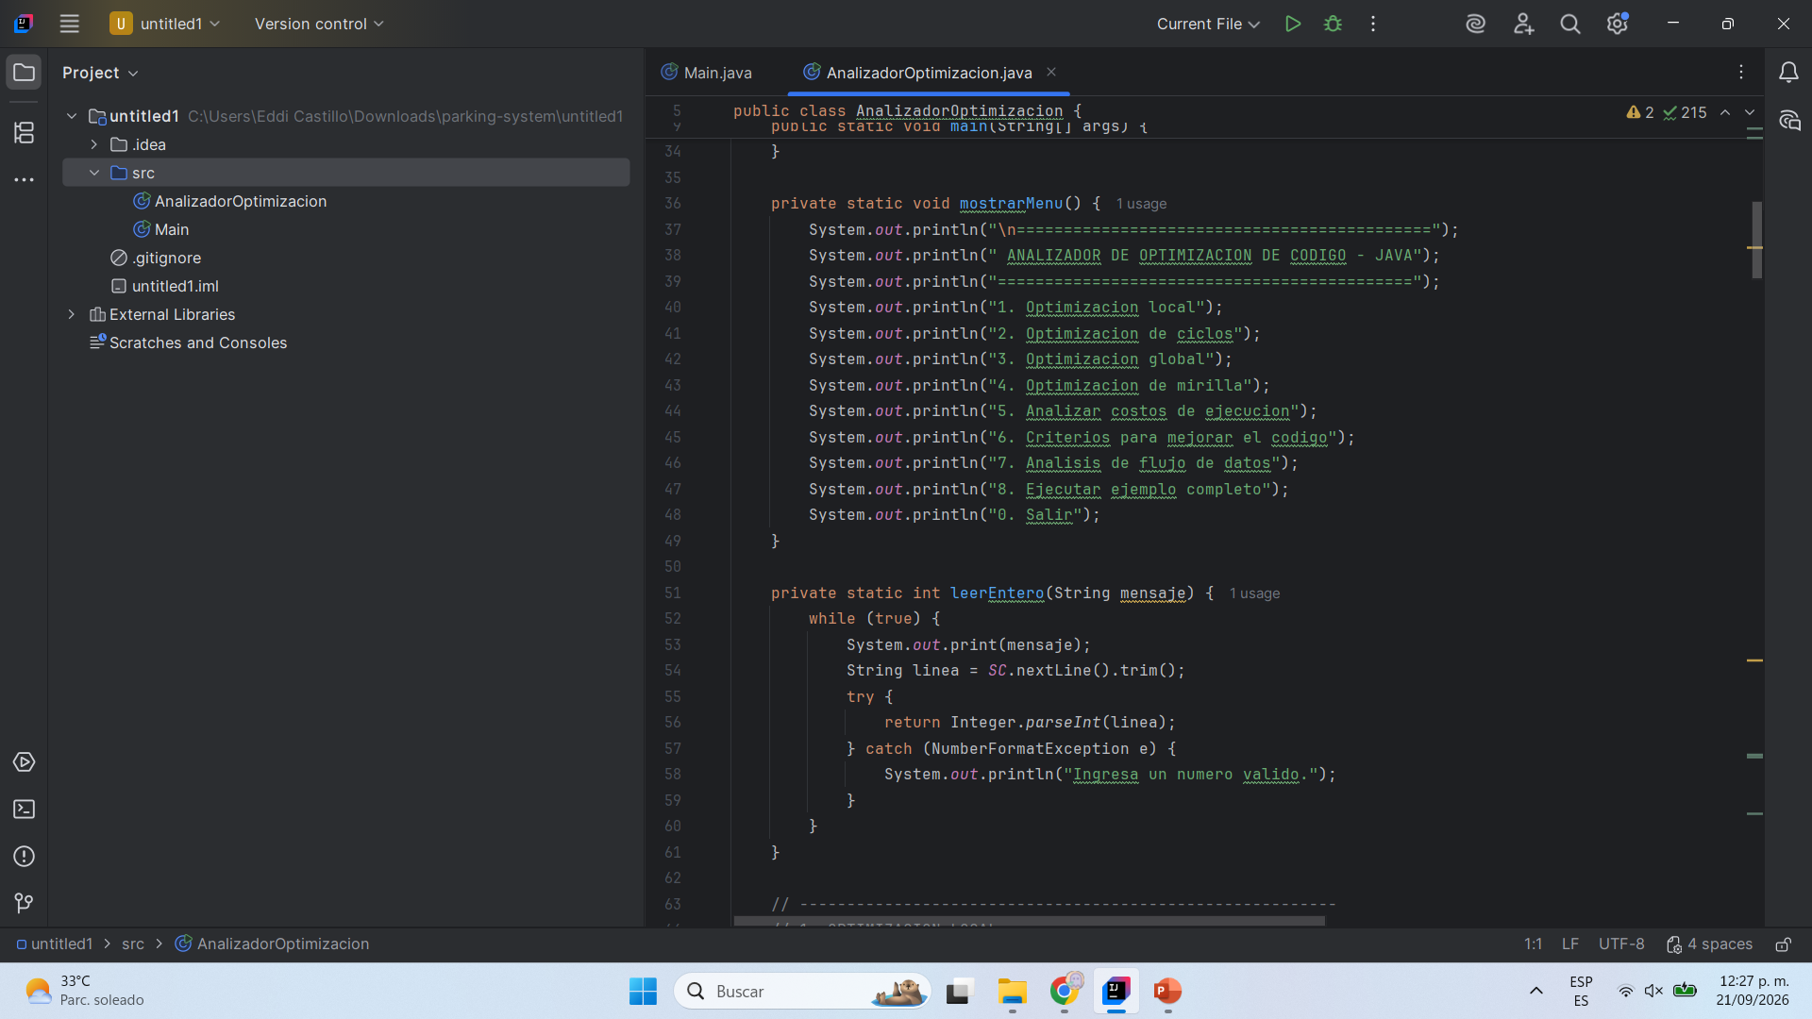
Desarrollo: Construcción del menú del programa
Se programó el menú principal para organizar las funciones del analizador. Cada opción corresponde a un tema de la unidad, como optimización local, ciclos, global, mirilla, costos, criterios y flujo de datos.

Slide 6
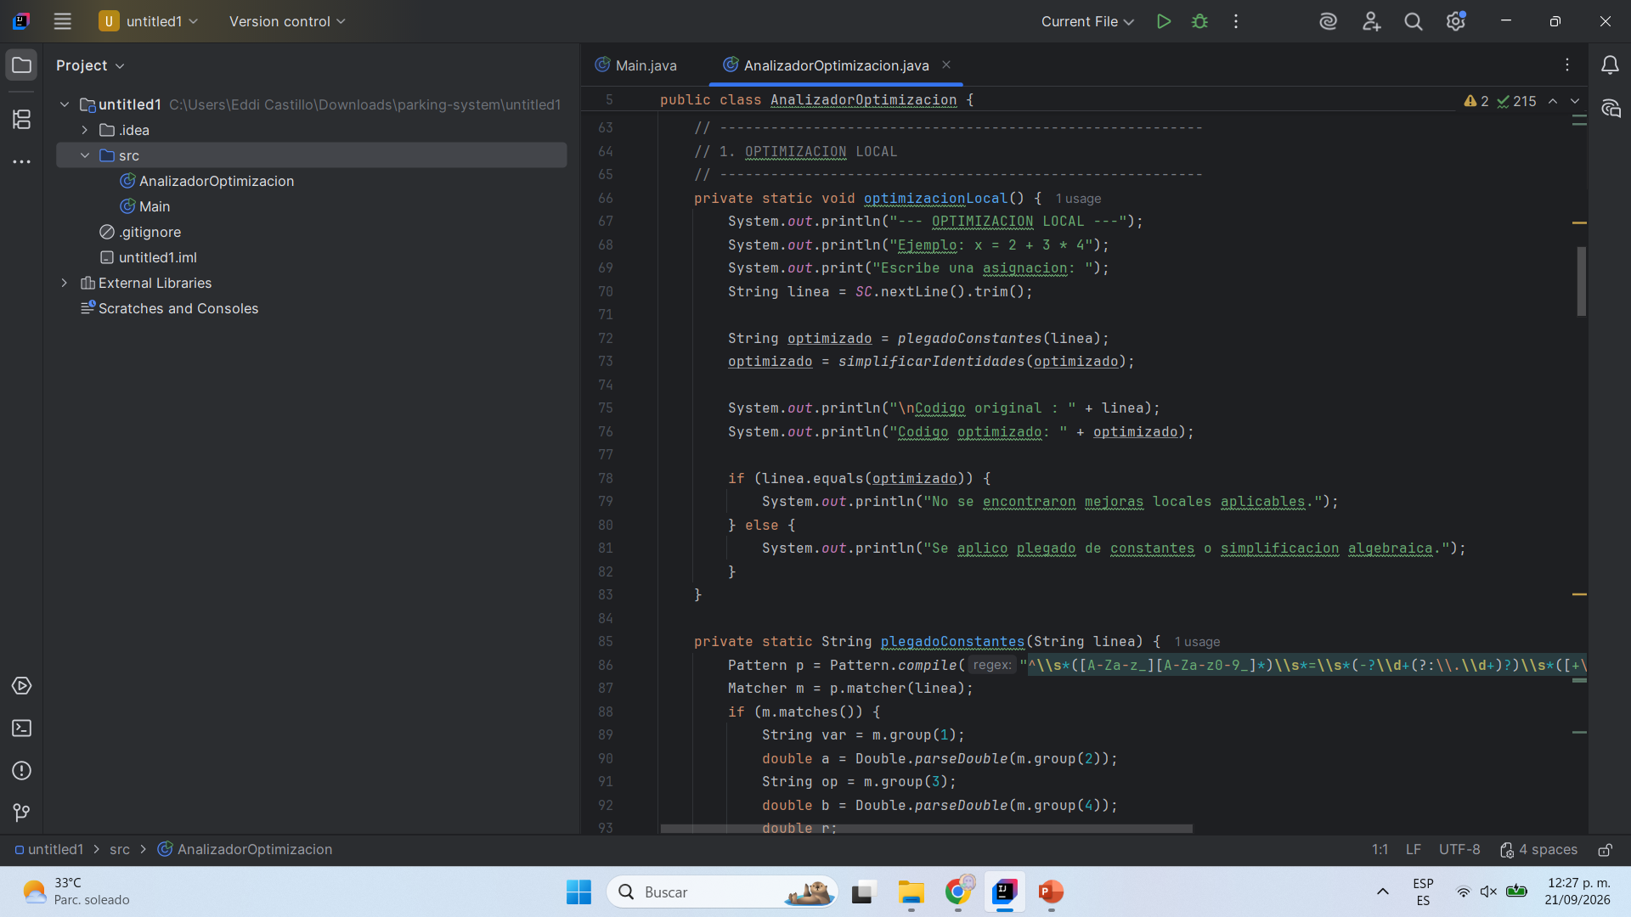
Desarrollo: Programación de la optimización local
En esta sección se desarrolló la opción de optimización local. El programa recibe una asignación y aplica mejoras como plegado de constantes y simplificación algebraica.

Slide 7
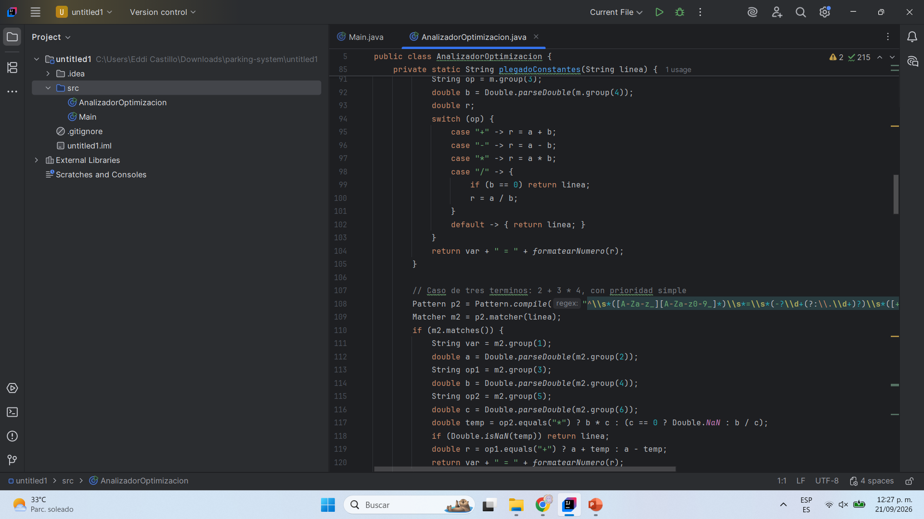
Desarrollo: Plegado de constantes
Se implementó el método encargado de resolver operaciones constantes. Cuando una expresión contiene valores numéricos, el programa puede calcular el resultado y reemplazar la operación por un valor más simple.

Slide 8
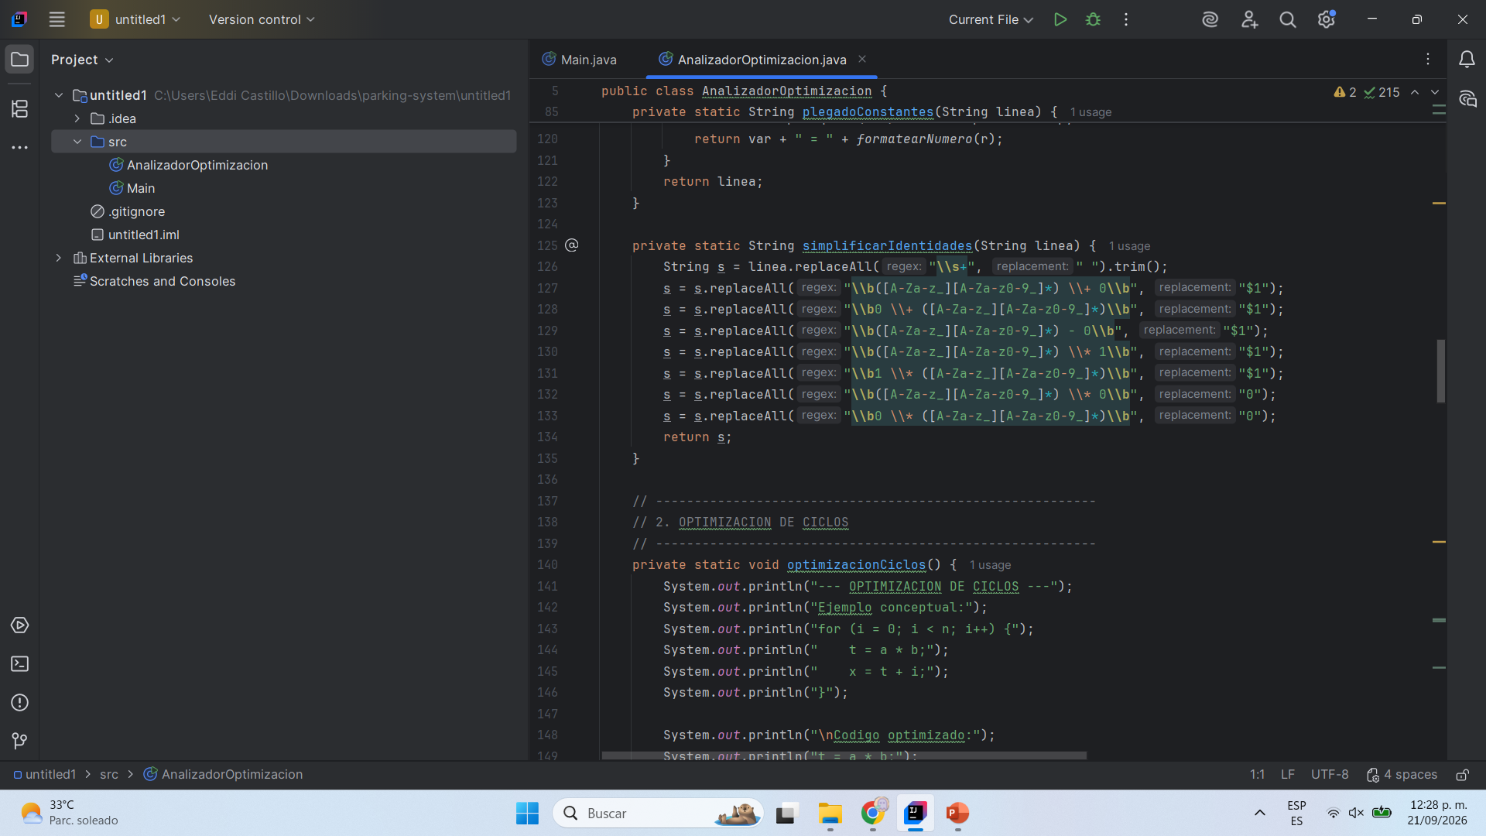
Desarrollo: Simplificación de identidades
Se agregaron reglas para eliminar operaciones innecesarias, como sumar cero, multiplicar por uno o eliminar resultados que no modifican el valor original.

Slide 9
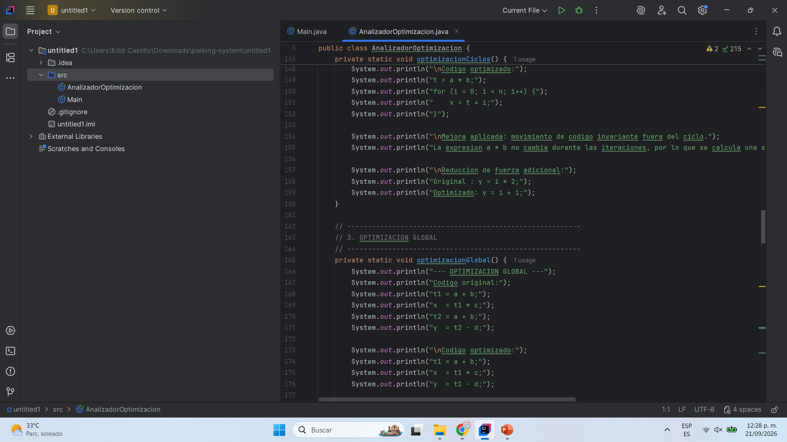
Desarrollo: Optimización de ciclos
Se programó un ejemplo donde una operación que no cambia dentro del ciclo se mueve fuera de él. Esto reduce cálculos repetidos y mejora el rendimiento del código.

Slide 10
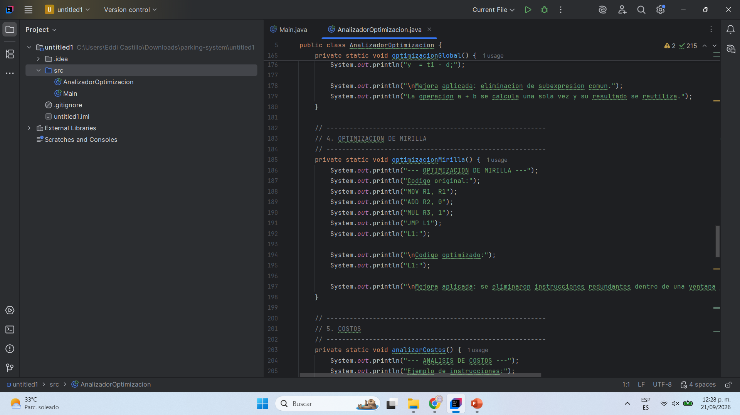
Desarrollo: Optimización global
Se agregó un ejemplo de optimización global donde una expresión común se calcula una sola vez y después se reutiliza su resultado en otras instrucciones.

Slide 11
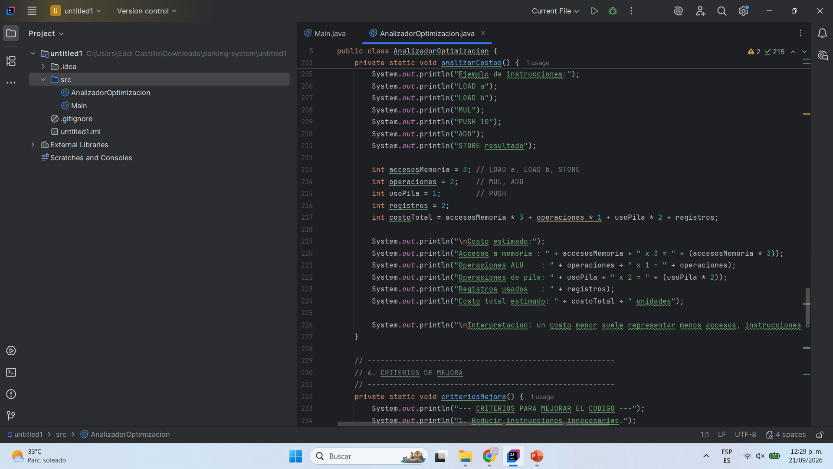
Desarrollo: Optimización de mirilla
Se implementó una mejora de mirilla para revisar pequeñas partes del código y eliminar instrucciones redundantes como movimientos innecesarios o saltos que no aportan al resultado.

Slide 12
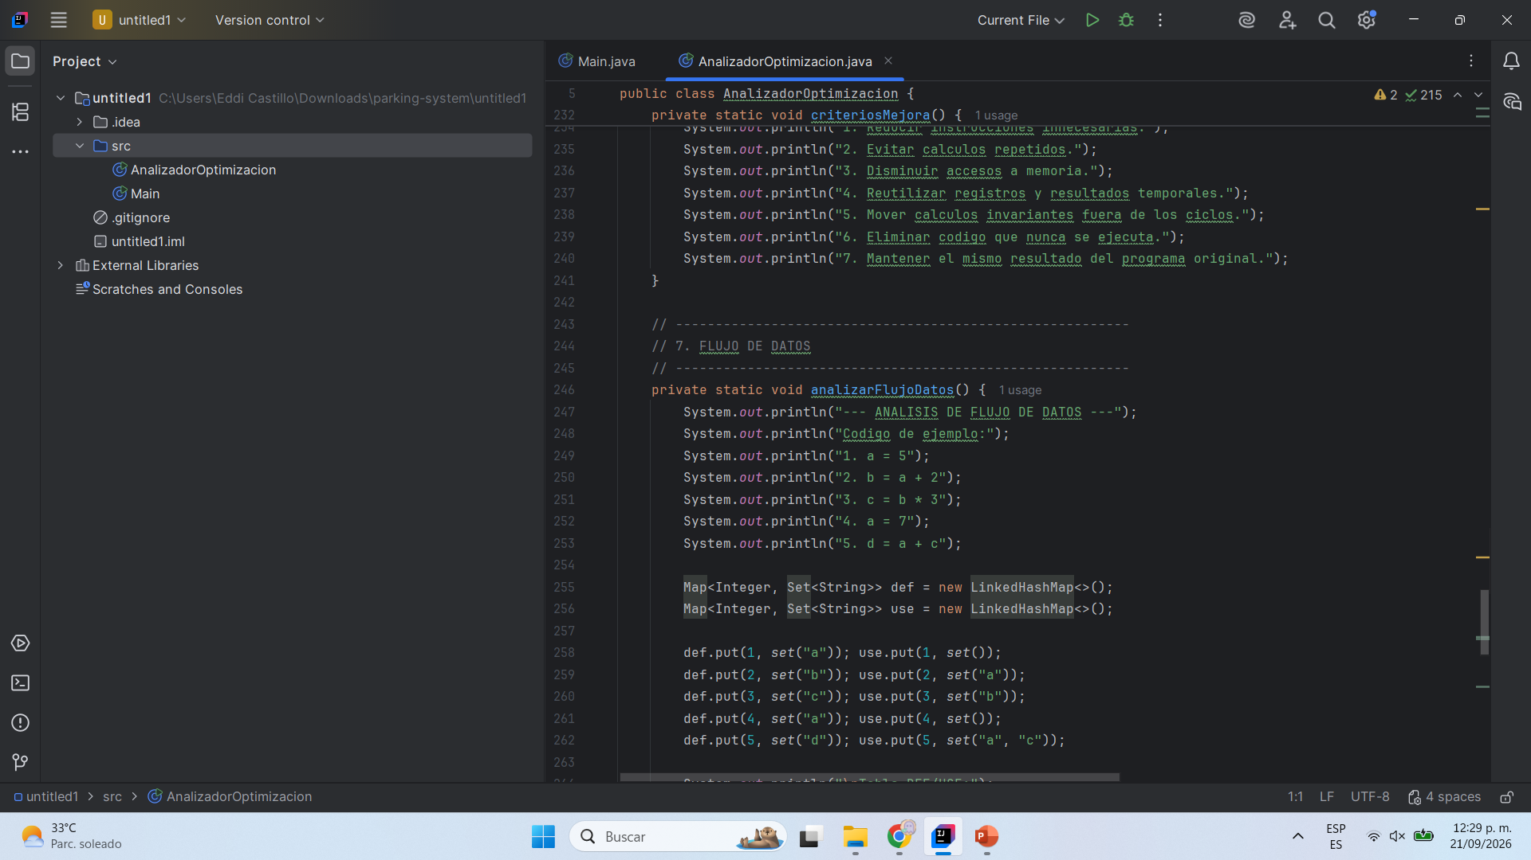
Desarrollo: Análisis de costos de ejecución
Se incluyó una opción para estimar el costo de ejecución considerando accesos a memoria, operaciones ALU, uso de pila y registros. Esto permite analizar qué tan costoso puede ser ejecutar una secuencia de instrucciones.

Slide 13
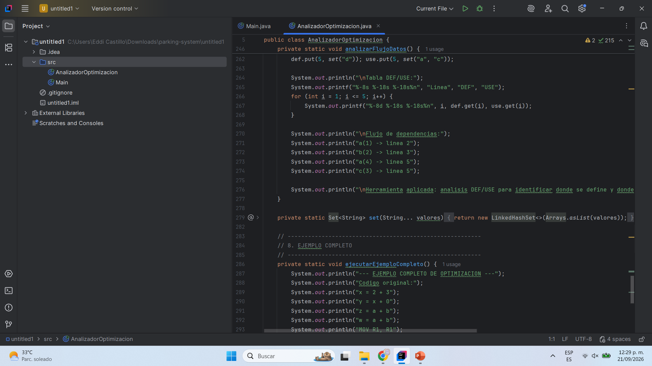
Desarrollo: Criterios y flujo de datos
Se añadieron criterios para mejorar el código y una sección de flujo de datos. Esta parte permite identificar definiciones, usos y dependencias entre variables.

Slide 14
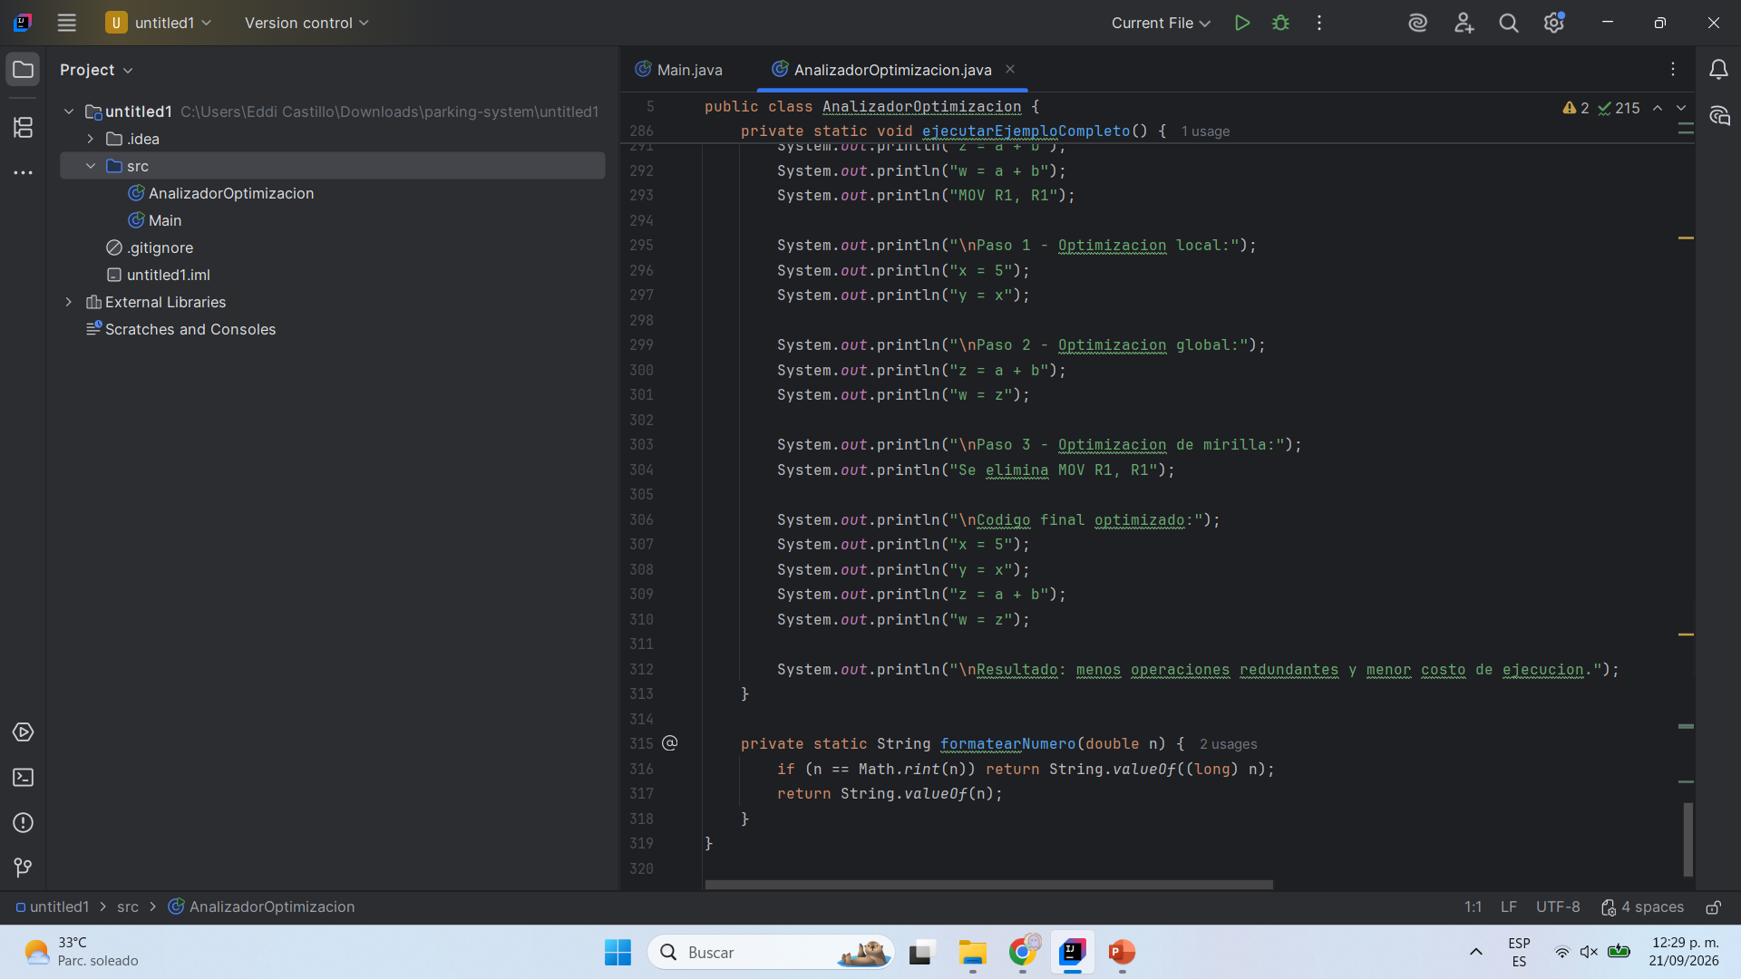
Desarrollo: Ejemplo completo de optimización
Finalmente se programó un ejemplo completo que combina optimización local, global y de mirilla. El resultado muestra un código final más corto y con menos operaciones redundantes.

Slide 15
Conclusión
Con esta práctica se logró desarrollar un analizador de optimización en Java que permite representar de forma sencilla varios conceptos de la unidad. El programa ayuda a entender cómo se pueden reducir instrucciones, reutilizar resultados, mover cálculos fuera de ciclos y eliminar operaciones innecesarias.
En general, la actividad permitió comprender que la optimización no cambia el propósito del programa, sino que busca que el código sea más eficiente, claro y con menor costo de ejecución.

